Slide 1
"Situación actual respecto al Covid-19 en números concretos”.
Lic. Ariel Goldman

Slide 2
Temario
Situación Covid-19
Recursos contra el COVID-19
Estrategias sanitarias y alternativas a futuro

Slide 3
Situación Covid-19
¹ Carla Vizzotti, Secretaria de Acceso a la Salud de la Nación
“el 80% de las personas que tengan coronavirus van a transitarlo de manera leve o moderada, el 14 o 15% puede tener alguna situación de mayor relevancia, como una neumonía, y el 5% puede tener una situación crítica”. Estos últimos requieren de la atención en terapias intensivas.
Cuando se busca “aplanar la curva”, también se intenta ampliar la cantidad de camas y el equipamiento y personal especializado para este tratamiento específico.
SATI (Sociedad Argentina de Terapia intensiva)
Una cama de terapia intensiva “tiene que tener, como mínimo, un respirador por cama, un monitor multiparamétrico -que mide la frecuencia cardíaca y respiratoria, y la presión arterial, entre otros factores- y entre 4 y 6 bombas de infusión, que administran los medicamentos y líquidos”,
“son necesarios médicos, enfermeros y kinesiólogos, que son los encargados del manejo de las vías respiratorias y cumplen un rol clave en un momento crítico como es la desconexión del respirador”
“1 médico/a cada 7 camas, 1 enfermero/a cada 4 y 1 kinesiólogo/a cada 8”, señaló la representante del SATI. Además, agregó: “Si se proyecta una situación de ocupación al 100% con respiradores, va a ser necesario que se pase a 1 médico/a cada 4 camas y 1 enfermero y 1 kinesiólogo por cama”.
¹ Chequeado.com https://chequeado.com/el-explicador/coronavirus-cual-es-la-situacion-de-las-terapias-intensivas-en-el-pais/

Slide 4
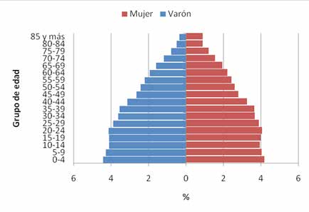
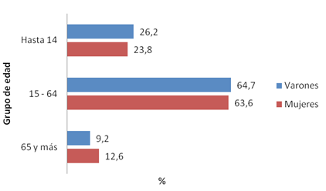
Situación Covid-19
Análisis de situación de salud Republica Argentina 2018. http://www.msal.gob.ar/images/stories/bes/graficos/0000001392cnt-Anlisis%20de%20situacin%20de%20salud%20-%20Repblica%20Argentina%20-%20ASIS%202018.pdf
La población de la República Argentina al 2019 asciende a 44.938.712 habitantes.¹
 | Total Pob. | % | Total > 65
Mujeres | 22.931.225 | 9,20% | 2.109.673
Varones | 22.007.487 | 12,60% | 2.772.943
Total | 44.938.712 |  | 4.882.616
¹«Instituto Nacional de Estadística y Censos. Estimaciones y proyecciones de población 2010-2040.: total del país.»

Slide 5
Recursos contra el COVID-19
CAMAS
Región | Centro | % | Cuyo | % | NEA | % | NOA | % | Sur | % | TOTAL | %
Generales | 61.659 | 38% | 4.058 | 34% | 8.345 | 57% | 10.740 | 50% | 4.512 | 45% | 89.314 | 40%
Pediátricas | 5.273 | 3% | 1.032 | 9% | 1.111 | 8% | 2.052 | 10% | 877 | 9% | 10.345 | 5%
Maternidad | 3.866 | 2% | 924 | 8% | 967 | 7% | 1.783 | 8% | 961 | 10% | 8.501 | 4%
Cama Especiales | 3.194 | 2% | 396 | 3% | 239 | 2% | 1.357 | 6% | 748 | 7% | 5.934 | 3%
Unidades de Terapia Intensiva Adultos | 5.640 | 3% | 374 | 3% | 721 | 5% | 1.134 | 5% | 424 | 4% | 8.293 | 4%
Unidad de Terapia Intensiva Pediátricas | 1.248 | 1% | 100 | 1% | 112 | 1% | 281 | 1% | 82 | 1% | 1.823 | 1%
Neonatología | 3.945 | 2% | 436 | 4% | 613 | 4% | 1.073 | 5% | 435 | 4% | 6.502 | 3%
Hospital día | 1.039 | 1% | 420 | 4% | 243 | 2% | 630 | 3% | 221 | 2% | 2.553 | 1%
Internaciones Prolongadas | 75.729 | 47% | 4.218 | 35% | 2.106 | 14% | 2.246 | 10% | 1.485 | 15% | 85.784 | 39%
No discriminadas | 1.188 | 1% | 23 | 0% | 142 | 1% | 271 | 1% | 237 | 2% | 1861 | 1%
Total | 162.781 | 100% | 11.981 | 100% | 14.599 | 100% | 21.567 | 100% | 9.982 | 100% | 220.910 | 100%
Análisis de situación de salud Republica Argentina 2018. http://www.msal.gob.ar/images/stories/bes/graficos/0000001392cnt-Anlisis%20de%20situacin%20de%20salud%20-%20Repblica%20Argentina%20-%20ASIS%202018.pdf

Slide 6
Recursos contra el COVID-19
“8.544 camas de terapia intensiva para adultos y, de ese total, 5.980 contaban con respiradores”.
“Las empresas proveedoras proyectan terminar 1.848 equipos más antes de que termine mayo”
“Las camas con respiradores sean por lo menos 9.800.”
“La estadística indica que cada año entre el 60% y el 70% permanecen ocupadas por pacientes de otras patologías, con picos estacionales: traumatizados por siniestros viales en verano, afectados por neumonías en invierno, generalmente.”
“Serán clave las 5.277 camas de terapia intermedia”
“Estos equipos, cuyo costo asciende a unos $ 800.000 en la Argentina”

Slide 7
Recursos contra el COVID-19
Posición | País | Camas de hospital por habitante (camas / 1,000 habitantes)
1 | Mónaco | 13.8
2 | Japón | 13.4
3 | Corea del Norte | 13.2
4 | Corea del Sur | 11.5
5 | Bielorrusia | 11
6 | Ucrania | 8.8
7 | Somalia | 8.7
8 | Alemania | 8.3
9 | Groenlandia | 8.2
10 | Rusia | 8.2
32 | Cuba | 5.2
34 | Argentina | 5
102 | Brasil | 2.2

Slide 8
Recursos contra el COVID-19
Profesión/región | Centro | Cuyo | NOA | NEA | Sur | Total | %
Médico | 304.970 | 17.710 | 21.159 | 18.653 | 21.739 | 384.231 | 32,7
Enfermero* | 253.458 | 16.947 | 25.448 | 21.026 | 26.174 | 343.053 | 29,2
Odontólogo | 35.278 | 4.337 | 4.042 | 4.959 | 5.379 | 53.995 | 4,6
Psicólogo | 90.701 | 4.729 | 1.329 | 2.215 | 4.408 | 103.382 | 8,8
Farmacéutico | 17.336 | 2.901 | 2.761 | 1.840 | 2.487 | 27.325 | 2,3
Técnico radiólogo | 20.057 | 1.045 | 1.204 | 1.186 | 2.451 | 25.943 | 2,2
Otros | 167.642 | 22.208 | 18.190 | 10.678 | 18.888 | 237.606 | 20,2
Total | 889.442 | 69.877 | 74.133 | 60.557 | 81.526 | 1.175.535 | 100,0
% | 75,7% | 5,9% | 6,31% | 5,2% | 6,9% | 100,0%
% Población por región | 65.45% | 7.11% | 12.24% | 9.17% | 6.03% | 100%

Slide 9
Estrategias sanitarias y alternativas a futuro
“Es que Fernádez apuntó a que la enorme diferencia en la cantidad de muertos que tienen Alemania (más de 37 mil casos y apenas 206 fallecidos) e Italia (más de 74 mil casos y 7.500 muertos), se debe a que "Alemania tiene 25 mil respiradores artificiales e Italia no". "En Alemania el Estado es muy fuerte y nunca abandonó el problema de la salud", agregó el jefe de Estado. Según las estimaciones oficiales, en este momento Argentina cuenta con 8.500 camas con respiradores, por lo que el Gobierno apunta a conseguir 1.500 en apenas poco más de un mes.”
(Fuente www.perfil.com).

Slide 10
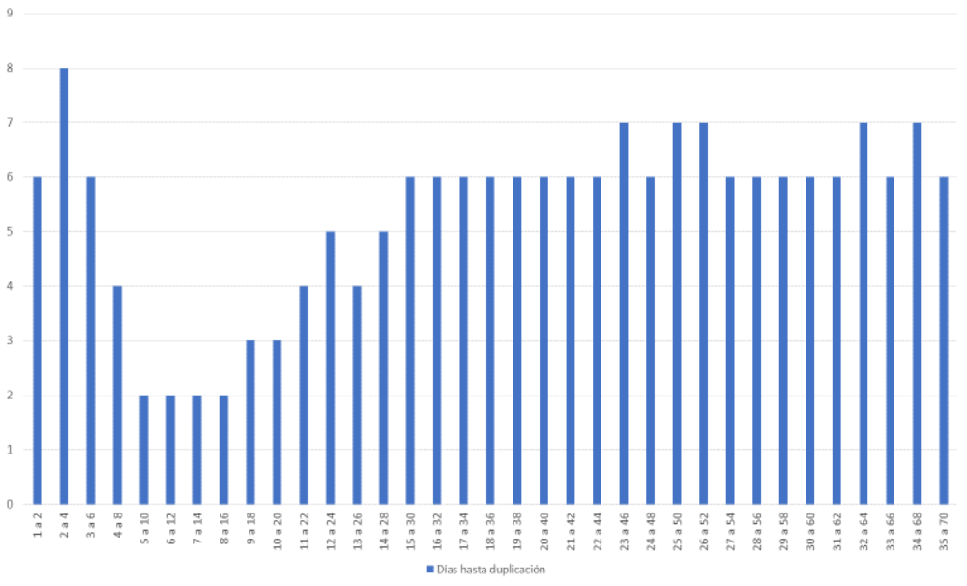
Estrategias sanitarias y alternativas a futuro
Esteban Lifschitz ¿Qué hubiera pasado sin cuarentena?
Gráfico 1: Días hasta la duplicación del número de fallecidos. Argentina.

Slide 11
Estrategias sanitarias y alternativas a futuro
Supuestos
Camas UTI disponibles 4.222 (50% de las disponibles en abril)
Letalidad Covid-19 2%
Casos que requieren UTI 5%
Estancia media 14 días

Slide 12
Estrategias sanitarias y alternativas a futuro
Fecha | Muertos estimados | Casos estimados | Casos nuevos | Internados día previo | Ingresos | Egresos | Muertos/día | Internados totales | Camas libres/déficit de camas
27-mar | 17 | 850 | 850 | - | 43 | - | - | 43 | 4.180
28-mar | 21 | 1.063 | 213 | 43 | 11 | - | 4 | 49 | 4.173
29-mar | 26 | 1.275 | 213 | 49 | 11 | - | 4 | 55 | 4.167
30-mar | 30 | 1.488 | 213 | 55 | 11 | - | 4 | 62 | 4.160
31-mar | 34 | 1.700 | 213 | 62 | 11 | - | 4 | 68 | 4.154
01-abr | 43 | 2.125 | 425 | 68 | 21 | - | 9 | 81 | 4.141
02-abr | 51 | 2.550 | 425 | 81 | 21 | - | 9 | 94 | 4.129
03-abr | 60 | 2.975 | 425 | 94 | 21 | - | 9 | 106 | 4.116
04-abr | 68 | 3.400 | 425 | 106 | 21 | - | 9 | 119 | 4.103
05-abr | 85 | 4.250 | 850 | 119 | 43 | - | 17 | 145 | 4.078
06-abr | 102 | 5.100 | 850 | 145 | 43 | - | 17 | 170 | 4.052
07-abr | 119 | 5.950 | 850 | 170 | 43 | - | 17 | 196 | 4.027
08-abr | 136 | 6.800 | 850 | 196 | 43 | - | 17 | 221 | 4.001
09-abr | 170 | 8.500 | 1.700 | 221 | 85 | - | 34 | 272 | 3.950
10-abr | 204 | 10.200 | 1.700 | 272 | 85 | - | 34 | 323 | 3.899
11-abr | 238 | 11.900 | 1.700 | 323 | 85 | 43 | 34 | 366 | 3.857
12-abr | 272 | 13.600 | 1.700 | 366 | 85 | 11 | 34 | 417 | 3.806
13-abr | 340 | 17.000 | 3.400 | 417 | 170 | 11 | 68 | 519 | 3.704
14-abr | 408 | 20.400 | 3.400 | 519 | 170 | 11 | 68 | 621 | 3.602
15-abr | 476 | 23.800 | 3.400 | 621 | 170 | 11 | 68 | 723 | 3.500
16-abr | 544 | 27.200 | 3.400 | 723 | 170 | 21 | 68 | 825 | 3.398
17-abr | 680 | 34.000 | 6.800 | 825 | 340 | 21 | 136 | 1.029 | 3.194
18-abr | 816 | 40.800 | 6.800 | 1.029 | 340 | 21 | 136 | 1.233 | 2.990
19-abr | 952 | 47.600 | 6.800 | 1.233 | 340 | 21 | 136 | 1.437 | 2.786
20-abr | 1.088 | 54.400 | 6.800 | 1.437 | 340 | 43 | 136 | 1.641 | 2.582

Slide 13
Estrategias sanitarias y alternativas a futuro
Fecha | Muertos estimados | Casos estimados | Casos nuevos | Internados día previo | Ingresos | Egresos | Muertos/día | Internados totales | Camas libres/déficit de camas
21-abr | 1.360 | 68.000 | 13.600 | 1.641 | 680 | 43 | 272 | 2.049 | 2.174
22-abr | 1.632 | 81.600 | 13.600 | 2.049 | 680 | 43 | 272 | 2.457 | 1.766
23-abr | 1.904 | 95.200 | 13.600 | 2.457 | 680 | 43 | 272 | 2.865 | 1.358
24-abr | 2.176 | 108.800 | 13.600 | 2.865 | 680 | 85 | 272 | 3.273 | 950
25-abr | 2.720 | 136.000 | 27.200 | 3.273 | 1.360 | 85 | 544 | 4.089 | 134
26-abr | 3.264 | 163.200 | 27.200 | 4.089 | 1.360 | 85 | 544 | 4.905 | -683
27-abr | 3.808 | 190.400 | 27.200 | 4.905 | 1.360 | 85 | 544 | 5.721 | -1.499
28-abr | 4.352 | 217.600 | 27.200 | 5.721 | 1.360 | 170 | 544 | 6.537 | -2.315
29-abr | 5.440 | 272.000 | 54.400 | 6.537 | 2.720 | 170 | 1.088 | 8.169 | -3.947
30-abr | 6.528 | 326.400 | 54.400 | 8.169 | 2.720 | 170 | 1.088 | 9.801 | -5.579
01-may | 7.616 | 380.800 | 54.400 | 9.801 | 2.720 | 170 | 1.088 | 11.433 | -7.211
02-may | 8.704 | 435.200 | 54.400 | 11.433 | 2.720 | 340 | 1.088 | 13.065 | -8.843
03-may | 10.880 | 544.000 | 108.800 | 13.065 | 5.440 | 340 | 2.176 | 16.329 | -12.107
04-may | 13.056 | 652.800 | 108.800 | 16.329 | 5.440 | 340 | 2.176 | 19.593 | -15.371
05-may | 15.232 | 761.600 | 108.800 | 19.593 | 5.440 | 340 | 2.176 | 22.857 | -18.635
06-may | 17.408 | 870.400 | 108.800 | 22.857 | 5.440 | 680 | 2.176 | 26.121 | -21.899
07-may | 21.760 | 1.088.000 | 217.600 | 26.121 | 10.880 | 680 | 4.352 | 32.649 | -28.427
08-may | 26.112 | 1.305.600 | 217.600 | 32.649 | 10.880 | 680 | 4.352 | 39.177 | -34.955
09-may | 30.464 | 1.523.200 | 217.600 | 39.177 | 10.880 | 680 | 4.352 | 45.705 | -41.483
10-may | 34.816 | 1.740.800 | 217.600 | 45.705 | 10.880 | 1.360 | 4.352 | 52.233 | -48.011
11-may | 43.520 | 2.176.000 | 435.200 | 52.233 | 21.760 | 1.360 | 8.704 | 65.289 | -61.067
12-may | 52.224 | 2.611.200 | 435.200 | 65.289 | 21.760 | 1.360 | 8.704 | 78.345 | -74.123
13-may | 60.928 | 3.046.400 | 435.200 | 78.345 | 21.760 | 1.360 | 8.704 | 91.401 | -87.179
14-may | 69.632 | 3.481.600 | 435.200 | 91.401 | 21.760 | 2.720 | 8.704 | 104.457 | -100.235
15-may | 87.040 | 4.352.000 | 870.400 | 104.457 | 43.520 | 2.720 | 17.408 | 130.569 | -126.347

